Slide 1

ROOM LIGHT
Проект изработен от: Димитър Панчев Стоян Костурков Пламен Чернирадев Петър Василев

Slide 2
СЪДЪРЖАНИЕ
Описание
Блокова схема
Електрическа схема
Списък съставни части
Сорс код

Slide 3

ОПИСАНИЕ
Представете си, че домът ви е умен. И дресиран. Че прави всичко, което поискате от него, дори когато ви няма. Нещо повече – може да прави неща, за които вие не се сещате или нямате време, но които биха ви спестили много разходи и усилия.

Slide 4
Съвременните технологии отдавна разполагат със средства, които позволяват редица ежедневни процеси в дома да се изпълняват без пряката намеса на човек. Те се наричат системи за автоматизиране на дома, но всъщност по-популярно е да се говори за „умна къща”, която сякаш мисли и функционира сама.

Slide 5
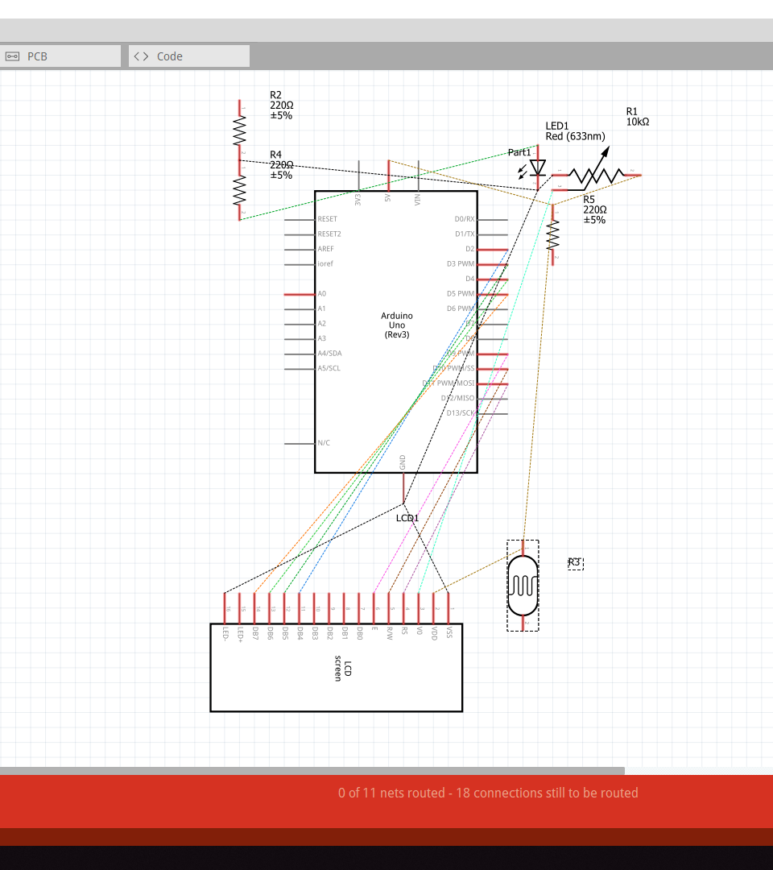
ЕЛЕКТРИЧЕСКА СХЕМА

Slide 6
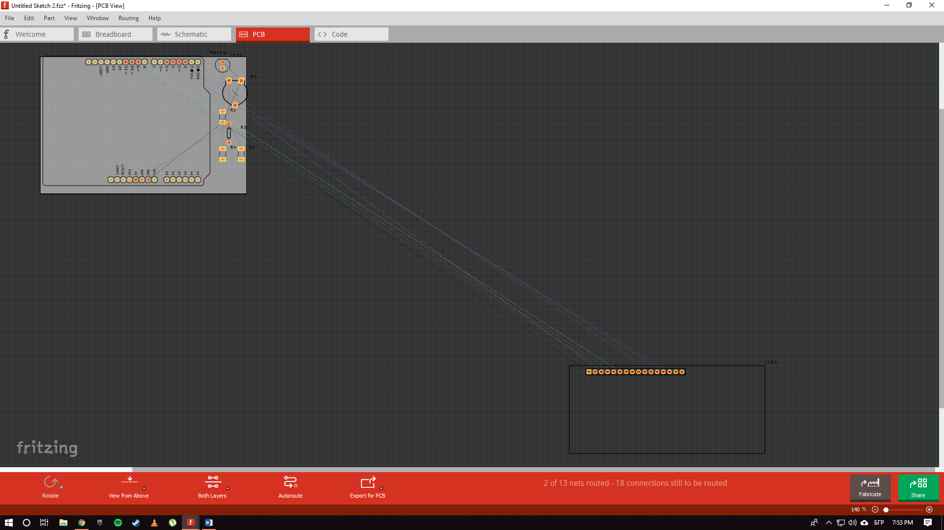
ЕЛЕКТРИЧЕСКА СХЕМА

Slide 7
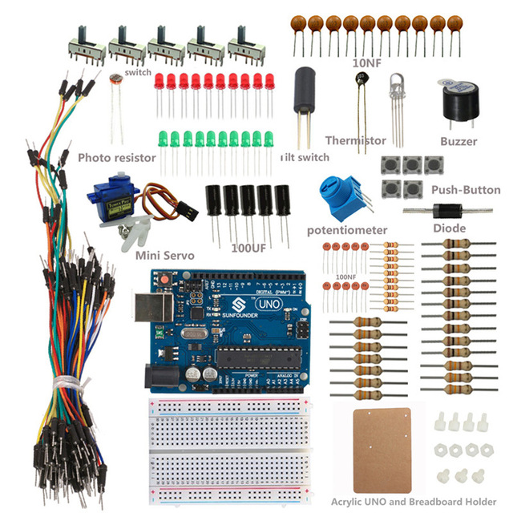
СПИСЪК СЪСТАВНИ ЧАСТИ
Arduino Uno R3 Платка
LCD 16x2 Екран
Три Резистора
LED Лампичка
Потенциометър
Фоторезистор

Slide 8
Сорс код
#include <LiquidCrystal.h> //Load Liquid Crystal Library
LiquidCrystal LCD(11,10,9,2,3,4,5); //Create Liquid Crystal Object called LCD
int lightPin = 0; //pin for Photoresistor
int TranslateAnalog = 0;
void setup()
{
Serial.begin(9600); //Start serial communication
pinMode (7, OUTPUT);
LCD.begin(16,2); //Tell Arduino to start your 16 column 2 row LCD
}

Slide 9
Сорс код
void loop() {
TranslateAnalog = analogRead(lightPin);
if(TranslateAnalog>355) {
LCD.clear();
LCD.setCursor(0,0); //Set LCD cursor to upper left corner, column 0, row 0
LCD.print("ROOM LIGHT"); //Print Message on First Row
digitalWrite(7, LOW);
LCD.setCursor(0,1); //Set Cursor again to first column of second row
LCD.print("TURN OFF"); //Print your units.
delay(1000); //TURN ON LIGHT AFTER 5000 MILISECONDS
}

Slide 10
Сорс код
//If Photoreistor Value is below 355 it will turn LED ON
if(TranslateAnalog<355) {
LCD.clear();
LCD.setCursor(0,0); //Set LCD cursor to upper left corner, column 0, row 0
LCD.print("ROOM LIGHT"); //Print Message on First Row
digitalWrite(7, HIGH);
LCD.setCursor(0,1); //Set Cursor again to first column of second row
LCD.print("TURN ON"); //Print your units.
delay(1000);//TURN OFF LIGHT AFTER 5000 MILISECONDS
} }

Slide 11
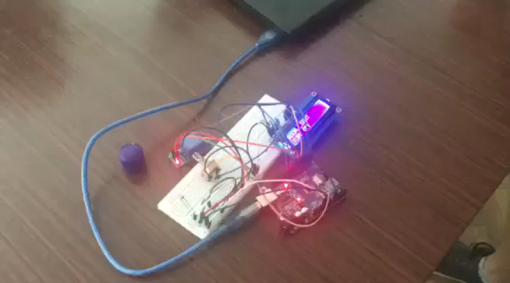

Slide 12
БЛАГОДАРИМ ЗА ВНИМАНИЕТО !

